Slide 1
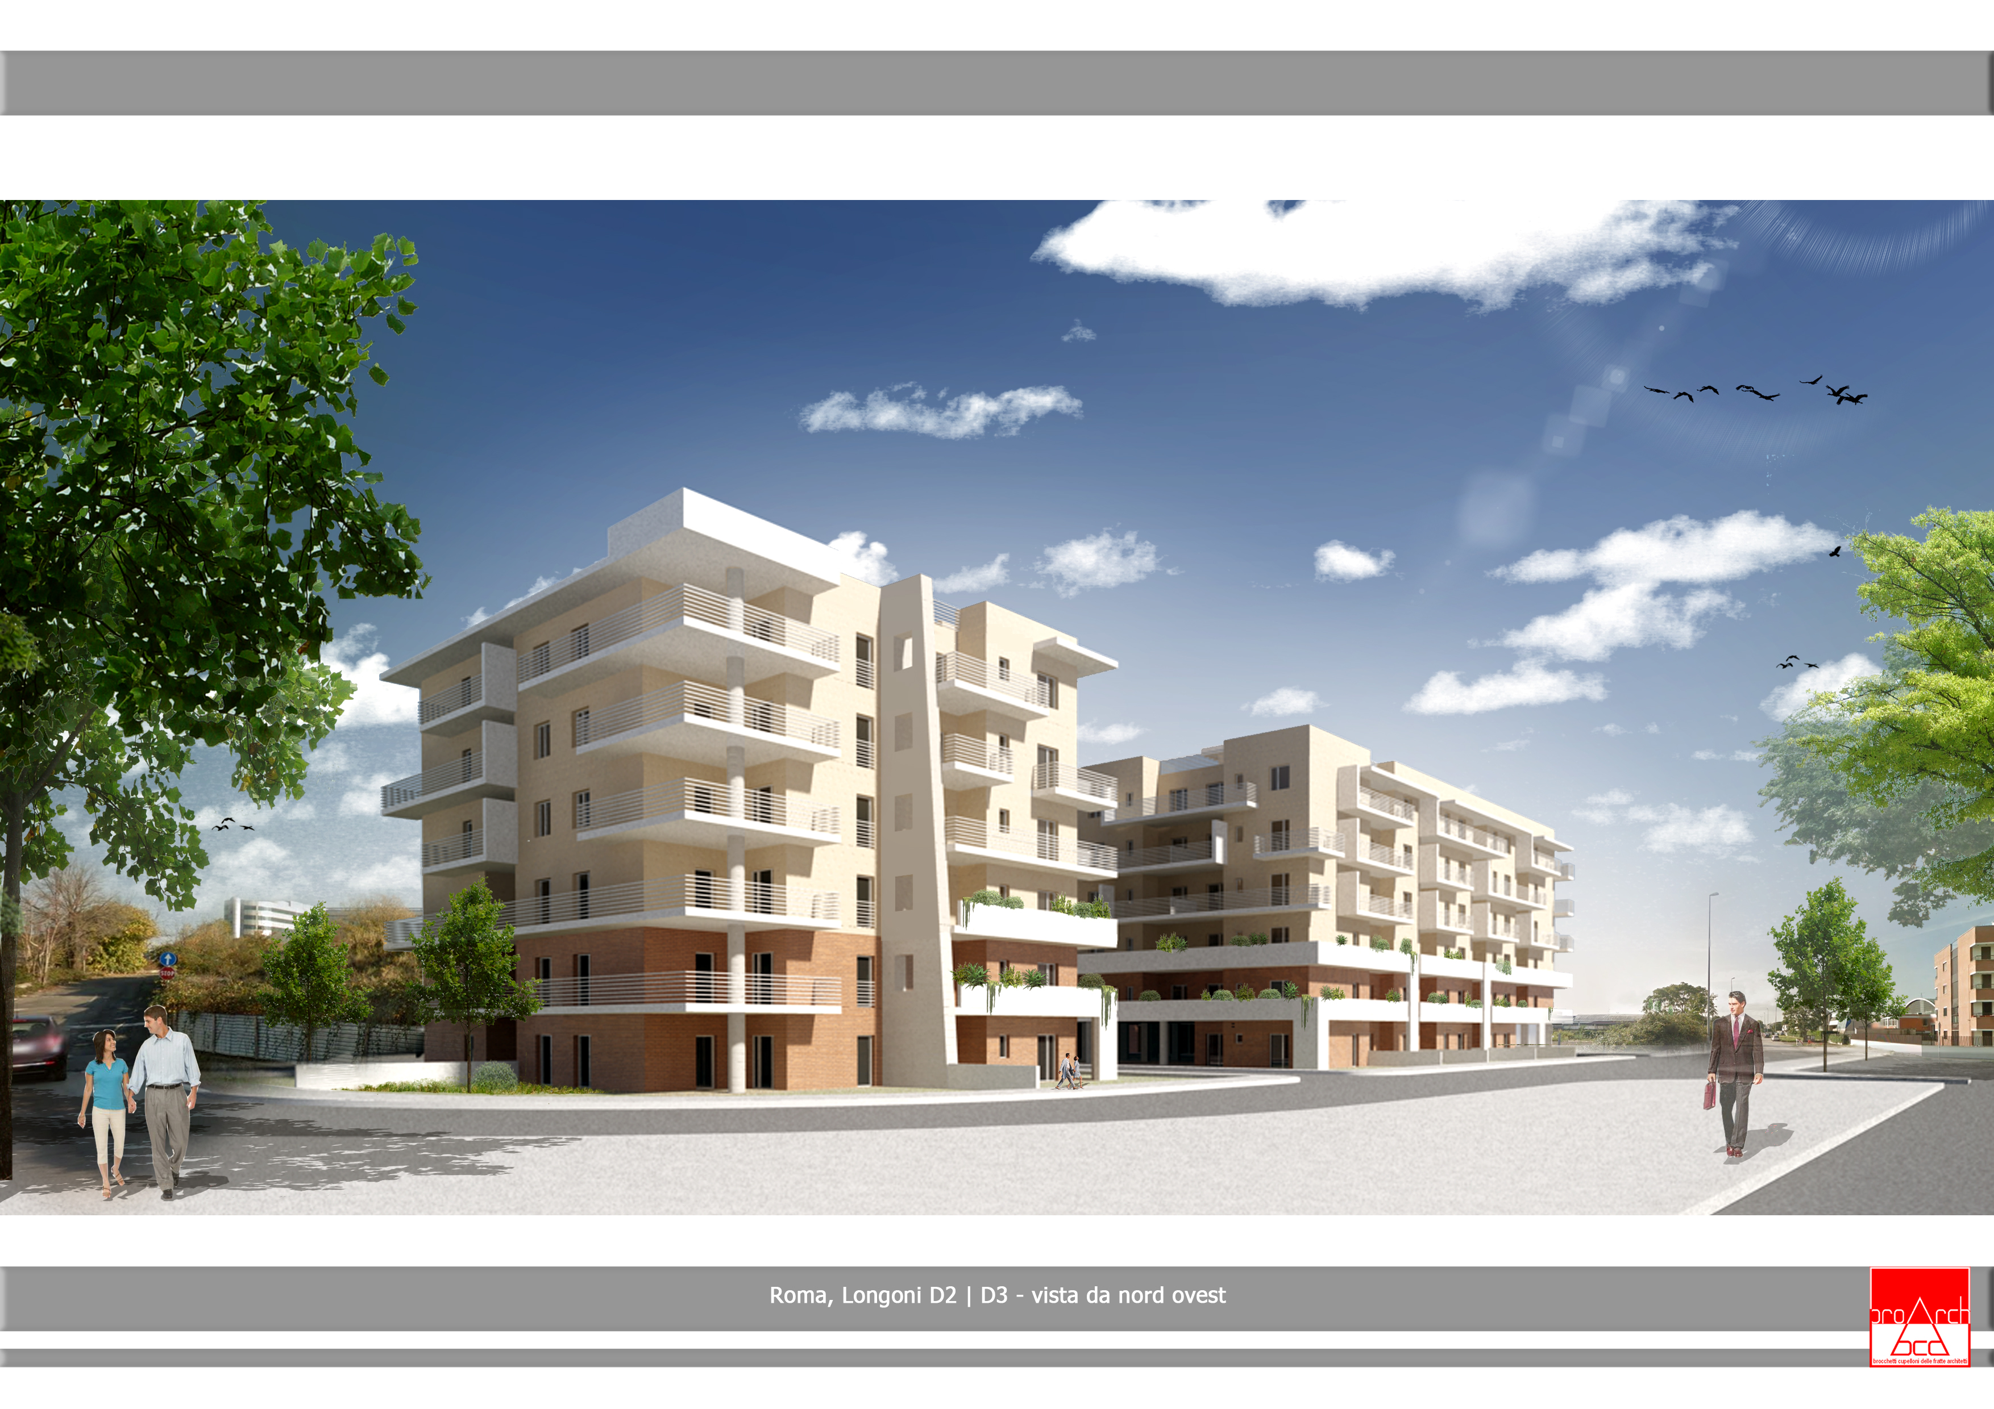
Iniziativa Residenziale convenzionata e in housing sociale
Alice D2 S. r. l.
Roma – Via del Maggiolino

Slide 2
La Alice D2 S.r.l. è proprietaria di un’area in Roma, Via del Maggiolino, Piano di Zona C24 Via Longoni. L’area è facilmente raggiungibile dalla strada consolare Prenestina e dal Grande Raccordo Anulare al quale è direttamente collegata sia tramite la stessa Via Prenestina che tramite Via Marcello Boglione. Antistante tale proprietà vi è un parco pubblico, con area gioco per bambini, di circa 4 ettari al centro del quale vi è un edificio vincolato risalente all’epoca imperiale romana.

Slide 3
L’edificio (Lotto D2) fa parte di un più grande complesso immobiliare in parte già ultimato e in parte ancora da completare. La società ha infatti già realizzato un primo intervento residenziale (Lotto D1) composto da 70 unità immobiliari interamente vendute e dovrà realizzare anche un ulteriore lotto (Lotto D3) che sarà composto da 30 unità abitative.
D3
D2
D1

Slide 4
Il progetto, per il quale è stato già rilasciato il permesso di costruire e sono stati avviati i lavori di costruzione che si prevede vengano completati per la fine del 2021, prevede la realizzazione di 98 alloggi dei quali 68 in edilizia privata convenzionata (cioè con la vendita diretta al prezzo massimo di cessione approvato da Roma Capitale su suolo in proprietà) e 30 in housing sociale tutti con relativi box auto, cantine e spazi comuni sistemati a verde di arredo.

Slide 5
Il complesso immobiliare (Lotto D2), prevede la realizzazione di due edifici uniti da un portico condominiale di accesso alle abitazioni composti da 5 piani in elevazione oltre il piano terra.

Slide 6
Completano la proprietà un giardino condominiale recintato, oltre 100 posti auto coperti e altrettante cantine ripartiti su due piani interrati.

Slide 7
Tutti gli alloggi saranno dotati di pannelli solari per la produzione di acqua calda e di pannelli fotovoltaici per la produzione di energia elettrica tali da renderli particolarmente interessanti per quanto riguarda il risparmio energetico.

Slide 8
La soluzione architettonica prevalente è quella composta dal soggiorno con angolo cottura, due camere da letto e doppi servizi con terrazze abitabili. Tale soluzione consente di rispondere alle esigenze di una famiglia media romana offrendo un prodotto che è al contempo competitivo per il prezzo e adatto ad un nucleo familiare di quattro persone.

Slide 9
Sono in ogni caso disponibili anche appartamenti di dimensioni minori composti da soggiorno, angolo cottura, disimpegno, camera matrimoniale, un bagno e terrazzo abitabile.

Slide 10
Nonostante i lavori siano alle fasi iniziali, delle 98 unità immobiliari ne sono già state compromissate 17 di cui 6 in edilizia convenzionata e 11 in Housing Sociale. Relativamente agli alloggi in housing sociale la legge (21/2009 cd. “piano casa”) prevede che gli stessi siano gravati di un vincolo di locazione per 15 anni e che dopo tale periodo gli immobili possano essere ceduti al valore medio OMI di zona ridotto del 30%. Sarà concesso al locatore, che abbia interesse all’acquisto, la possibilità di intestarsi l’appartamento anche dopo i 7 anni di locazione. Per alcuni di questi alloggi la Alice ha sottoscritto un contratto preliminare di compravendita con la cooperativa Enjoy (formata principalmente da appartenenti alle Forze dell’Ordine) che utilizzeranno gli appartamenti come affittuari e successivamente, allo scadere dei termini di legge ne diventeranno proprietari.
Questa foto di Autore sconosciuto è concesso in licenza da CC BY-SA-NC

